Slide 1
















网络信息内容安全
网络信息内容安全概述

Slide 2
目录
1
网络信息内容安全背景
2
网络信息内容安全概念
3
主流产品简介
4
研究的意义及发展趋势
5
本节小结及思考题

Slide 3










网络信息内容安全背景
社会信息化和网络化导致数据的爆炸式增长
云计算、物联网等新技术催生大数据
数据仓库、数据分析、数据挖掘等技术
大数据的核心是数据、技术和思维

Slide 4
网络信息内容安全背景
网络信息内容的特征
存储数字化，传输网络化
大容量
高速度
表现形式多样化，内容丰富
数量巨大，增长迅速
多样性
真实性
传播速度快、范围广，具有交互性
结构复杂，分布广泛
信息源复杂、无序，缺乏稳定性

Slide 5


网络信息内容安全概念
网络信息内容安全目前大致可分为两类
基于内容的访问控制，包括网络协议恢复，基于数据包的流量监测等技术
基于信息传播的互联网安全管理问题，反映的是网络用户公开发布的信息所带来的对社会公共安全问题
网络信息内容安全处在安全体系中最上层，更倾向于信息自身的安全。
信息安全层次结构

Slide 6
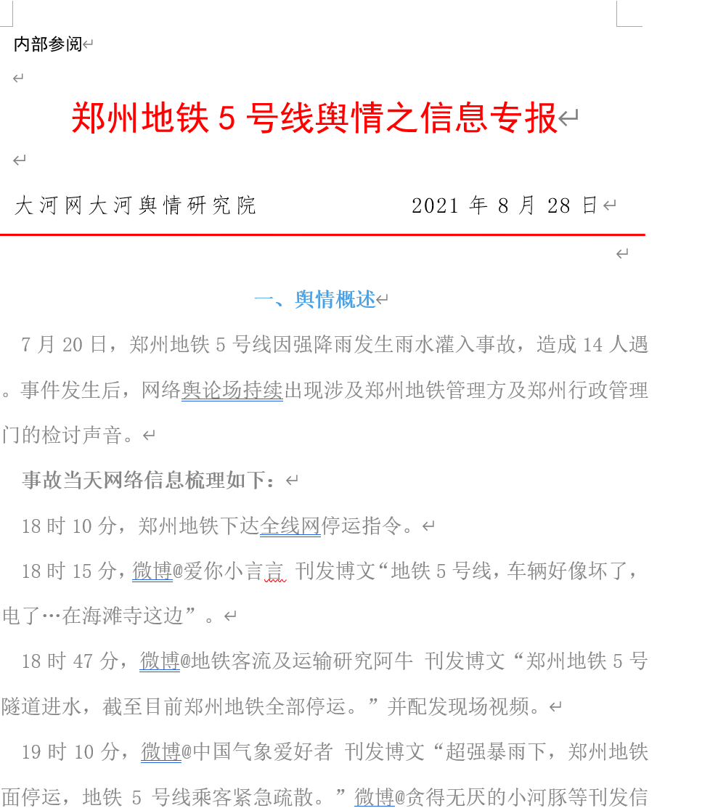
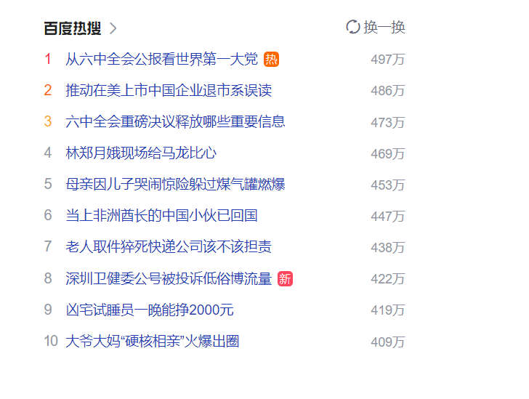

网络信息内容安全概念
网络信息内容安全的定义
基于信息传播的互联网安全管理问题，反映的是网络用户公开发布的信息所带来的社会公共安全问题，这里面所涉及的技术主要包括：主题信息监控，舆情监控，社交网络社团挖掘等。
挖掘社交网络中的社团结构对于揭示网络潜在规律和把握网络宏观特征具有重要意义。

Slide 7
网络信息内容安全特点
网络内容安全既是一门新兴的课题，又需要多个学科进行交叉研究。不局限于技术领域，对它的研究将更加复杂和丰富。
互 联
银行都将基于企业大数据平台开展银行直销业务，同时按照产业链金融服务事业部模式开展业务
融 合
因大数据系统的出现，所有依赖信息不对称盈利的业务都将消失。
海 量
在网络信息内容研究中，从互联网技术角度入手仍然是对网络信息内容安全管理最有效的手段。
交 叉
这些特点决定了其研究手段和方法和传统信息安全存在显著区别。
7

Slide 8
网络信息内容研究方法
研究信息内容安全的
“三分类”过程
句法分析：判断“信息是否为可读语句”，又称为语句分类。
主题分类：判断“由可读语句表达的信息是否属于所关注的安全领域”，又称领域分类。
倾向分类：判断“落入某领域的信息是否符合所定义的安全准则”，又称安全分类。
信息内容安全“三分类”模型

Slide 9
学科专业规范区别
研究信息内容安全的
“三分类”过程
网络信息内容安全旨在分析识别信息内容是否合法。
网络信息内容安全的重点是网络数据的获取、预处理与过滤以及分析与管控。
倾向分类：判断“落入某领域的信息是否符合所定义的安全准则”。
信息安全基础知识领域结构

Slide 10



网络信息内容安全研究的意义
提高网络用户及网站的使用效率
净化网络空间，
营造健康文明的网络文化环境
提高国家信息安全保障水平，
是保障国家安全的重要环节

Slide 11



网络信息内容安全的未来及发展趋势
网络信息内容安全在未来以下问题值得关注：
网络信息内容可信性
数据水印技术
基于大数据的网络信息真实性分析
移动互联网信息内容安全

Slide 12

本节小结及思考
思考题
你理解的网络信息内容安全是什么？
生活中遭遇过哪些网络诈骗或互联网诈骗？
你认为有哪些方法，可以更好的保障网络信息内容的安全？

Slide 13
网络信息内容安全
网络信息的获取

Slide 14
目录
1
互联网信息分类
2
网络媒体信息的获取
3
网络通信信息的获取
4
本节小结
5
思考题

Slide 15

1. 互联网信息分类
Jasmine.More

Slide 16
网络媒体信息划分方法
网络媒体形态
发布信息类型
媒体发布方式
网页具体形态
网络媒体信息是指互联网公开发布的信息

Slide 17
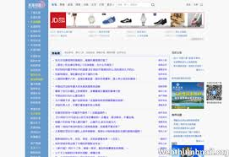

根据网络媒体形态分类
新型
网络
媒体
传统
网站
媒体
论坛（BBS），博客（Blog）
多媒体（视/音频）点播
网上交友
传统网站媒体主要包含新闻网站，论坛（BBS）、博客（Blog）等形态；
新型的交互式媒体涵盖搜索引擎、多媒体（视/音频）点播、网上交友、网上招聘与电子商务（网络购物）等形态。

Slide 18
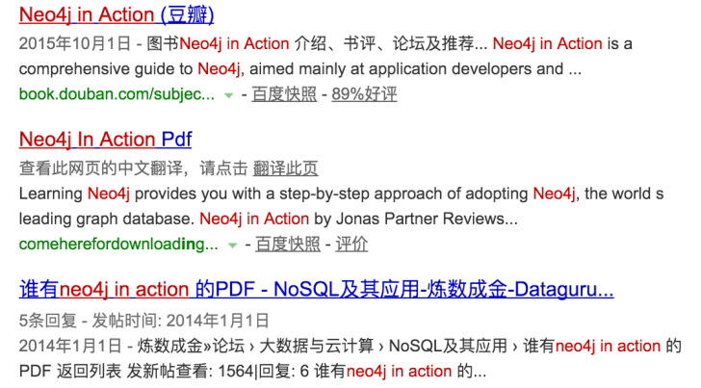
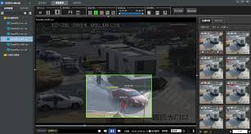
按发布信息类型分类
主流
信息
日趋
增多
文本信息、图像信息
音频信息与视频信息
可细分为文本信息、图像信息、音频信息与视频信息 4 种类型，其中，网络文本信息始终是网络媒体信息中占比最大的信息类型。

Slide 19
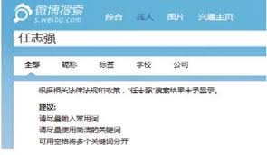
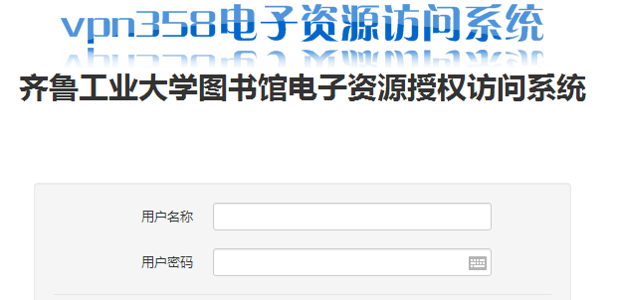
按媒体发布方式分类
直接匿名浏览的公开发布信息
需要实现身份认证访问的网络媒体信息
按照网络媒体所选择信息发布方式的不同，网络媒体信息还可以分成可直接匿名浏览的公开发布信息，以及需要实现身份认证才可以进一步点击阅读的网络媒体发布信息。

Slide 20

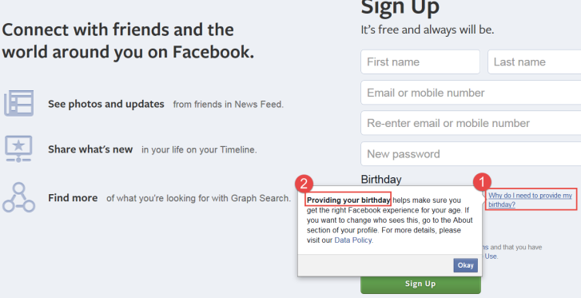
按网页具体形态分类
数据
指数
增长
结构
日趋
复杂
静态网页
动态网页
按网页内容的具体构成形态，还可以对网络媒体信息中的静态网页与动态网页。

Slide 21

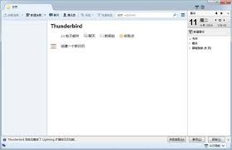
网络通信信息分类
IM 通讯软件
电子邮件客户端收发邮件
网络通信信息一般指互联网用户使用除网络浏览器以外的专用客户端软件，实现与特定点的通信或进行点对点通信时所交互的信息。
常见的网络通信信息包括使用电子邮件客户端收发信件时通过网络传输的信息，以及使用即时聊天工具进行点对点交流时所传输的网络信息。

Slide 22
2. 网络媒体信息获取
Jasmine.More

Slide 23
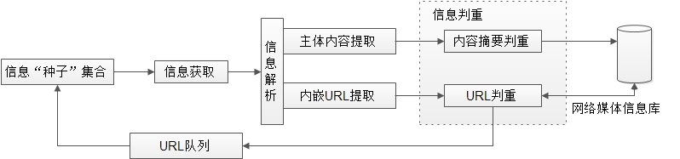
网络媒体信息获取一般流程
理想的网络媒体信息
获取流程
初始 URL 集合
信息获取
信息解析
信息判重
网络媒体信息获取的一般流程

Slide 24
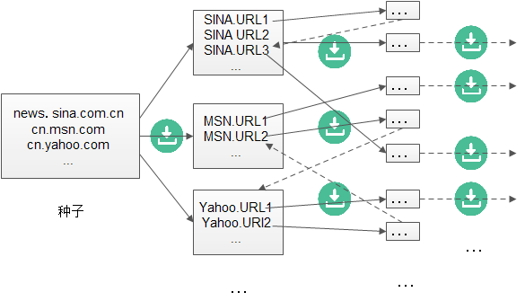
网络媒体信息获取一般流程
1. 初始 URL 集合
最初由搜索引擎研究人员提出
维护相当数量初始 URL 集合
网页内嵌地址的递归操作
形象地称为信息“种子”集合
跟随网页内嵌链接逐级递归遍历互联网络

Slide 25
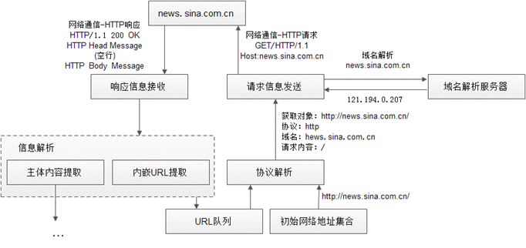
网络媒体信息获取一般流程
2.信息获取
待获取内容协议解析
向信息发布网站请求所需内容
接收来自网站的响应信息
传递给后续的信息解析模块
HTTP文本信息获取范例

Slide 26
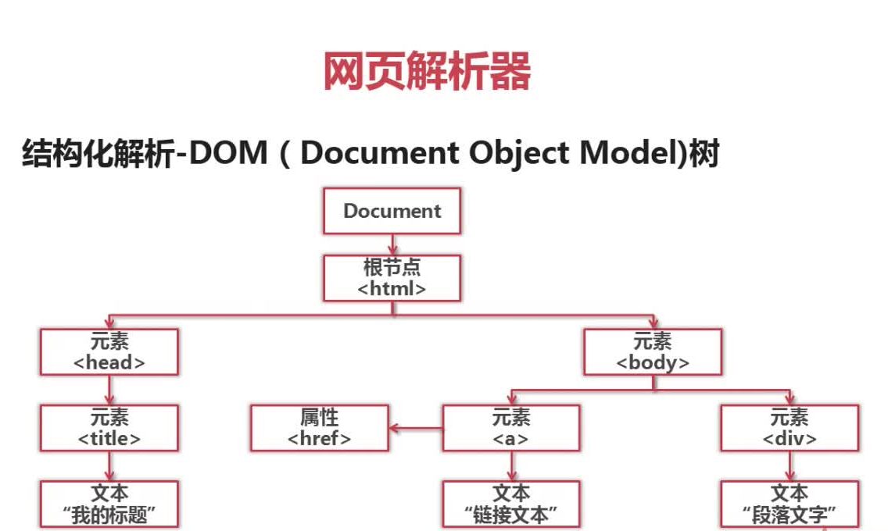
网络媒体信息获取一般流程
3. 信息内容解析
提取发布信息的主体内容
维护与网络内容有关的关键字段
内容转交至信息判重模块
关键字段存入信息库
信息内容解析

Slide 27
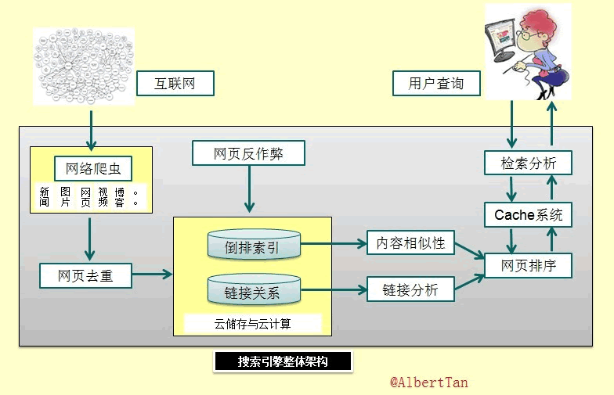
网络媒体信息获取一般流程
4. 信息判重
判定是否已获取内嵌 URL 信息内容
若是，注明信息失效时间及最近修改时间的 URL
否则重启完整的信息采集操作
向对应的网络内容发布媒体
发起信息查新获取操作
信息判重

Slide 28
网络媒体信息获取的分类
基于主题的信息获取与元搜索
全网信息获取
定点信息获取
全网信息获取工作范围涉及整个国际互联网内所有网络媒体发布信息
应用于搜索引擎(SearchEngine)，例如Google、Baidu 或 Yahoo等，和大型内容服务提供商(ContentServiceprovider)的信息获取。
定点信息获取的工作范围限制在服务于信息获取的初始URL 集合中每个 URL 所属的网络目录内
深入获取每个初始 URL 所属的网络目录及其下子目录中包含的网络发布内容，不再向初始 URL 所属网络目录的上级目录
乃至整个互联网扩散信息获取行为。
元搜索属于特殊的基于主题的信息获取
将主题描述词传递给搜索引擎进行信息检索，并把搜索引擎针对主题描述词的信息检索结果作为基于主题信息获取的返回内容
原因是，每个搜索引擎在为输入词目构造信息检索 URL 时是有规律可循的。

Slide 29
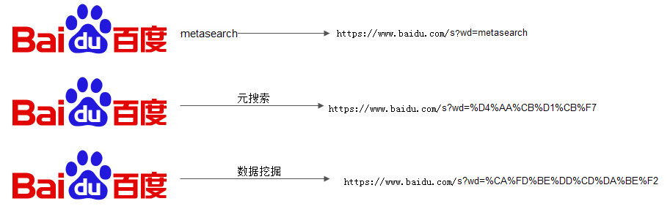
搜索引擎信息检索 URL 构造范例
元搜索引擎又称多搜索引擎，通过一个统一的用户界面帮助用户在多个搜索引擎中选择和利用合适的（甚至是同时利用若干个）搜索引擎来实现检索操作，是对分布于网络的多种检索工具的全局控制机制。（搜索引擎分类：全文搜索引擎、目录索引、元搜索引擎）。
元搜索技术正是通过在不同搜索引擎的网络交互过程中，根据每个搜索引擎的具体要求构造主题描述词信息检索 URL，向搜索引擎发起信息检索请求。
元搜索技术利用搜索引擎进行基于主题的信息获取操作，它把搜索引擎关于主题描述词的信息检索结果作为信息获取对象，从而实现面向特定主题的网络发布内容获取。
搜索引擎信息检索 URL 构造范例

Slide 30

网络媒体信息获取的难点分析
网络媒体信息获取的难点主要包括以下方面：
面对异构媒体信息，难以在获取内容的全面性和时效性之间做出取舍
在确保信息获取的深入性与时效性的基础上，有效回避目标媒体对于信息获取行为的封禁
基于合适的主题相关度判断法则，对来自不同搜索引擎的信息检索结果实现基于主题的相关度排序

Slide 31
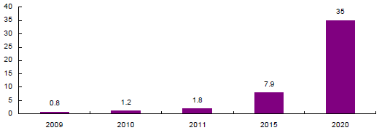

网页媒体信息获取方法
带身份认证动态媒体发布信息获取
内嵌脚本语言片段的动态网页信息获取
按网页具体形态分类，网络媒体信息又可分成静态网页与动态网页两类，不同方法获取方式不一样。

Slide 32
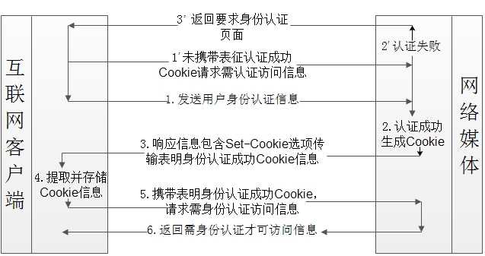
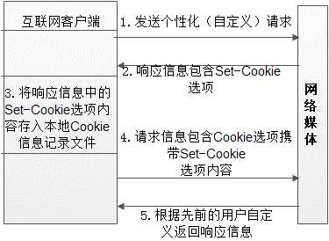
带身份认证动态媒体发布信息获取
1. 基于 Cookie 机制实现身份认证
基于 Cookie 机制的 HTTP 信息交互过程
基于 Cookie 机制实现需身份认证才可访问信息请求

Slide 33
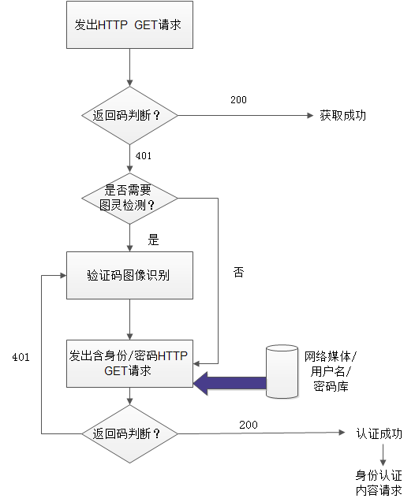
带身份认证动态媒体发布信息获取
2.基于网络交互重构实现信息获取
通过网络编程顺序模拟网络媒体信息请求过程
网络身份认证过程，都需要进行正确的网络交互过程模拟
媒体信息获取环节是通过响应信息返回码判断信息获取请求是否成功的
网络媒体信息获取身份认证模拟

Slide 34
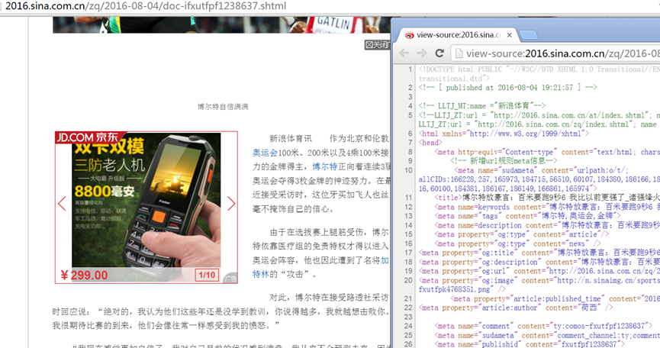
动态网页信息获取
动态网页主体内容及其内嵌 URL 信息完全封装于网页源文件中的脚本语言片段内，无法直接使用基于 HTML 标记匹配方法提取网页主体内容及其内嵌 URL 信息。
可将脚本语言片段传递给浏览器的脚本解释组件实现动态脚本解析并获得脚本片段所对应的静态网页内容。

Slide 35
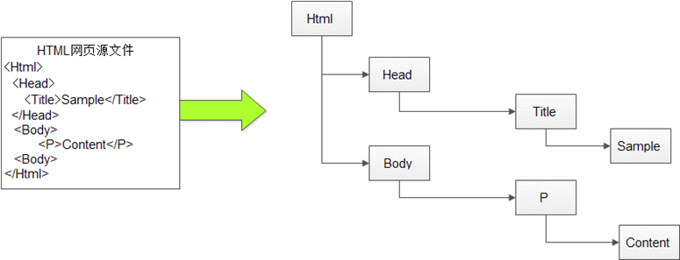
动态网页信息获取
1.利用 HTML DOM 树提取动态网页内的脚本语言片段
HTML 网页对应的 HTML DOM 树
HTML 网页对应的 HTML DOM 树存储于浏览器内存对象中，该对象实现了包含若干方法的标准程序接口。网页开发人员可以通过相应接口，对 HTML DOM 树上的每个结点进行遍历、查询、修改或删除等操作，从而动态访问和实时更新 HTML 网页的内容、结构与样式。

Slide 36
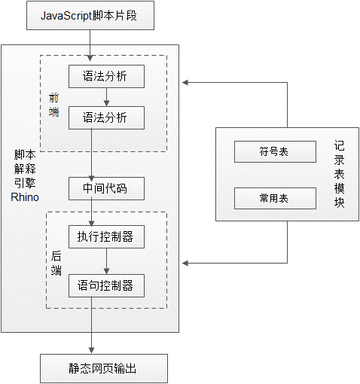
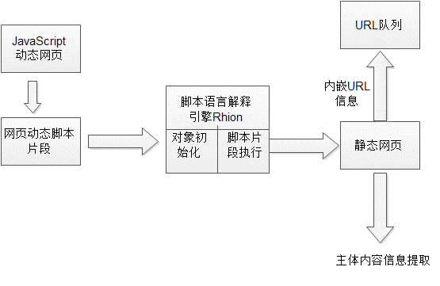
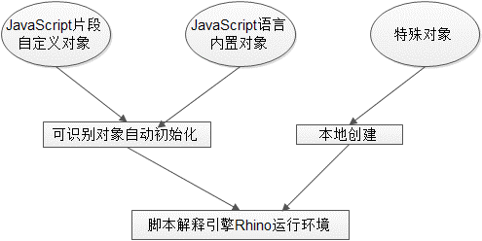
动态网页信息获取
2.基于 Rhino 实现 JavaScript 动态网页信息获取
基于Rhino实现J动态网页发布信息获取
图2-14脚本解释引擎Rhino对象初始化
Rhino中的执行过程

Slide 37
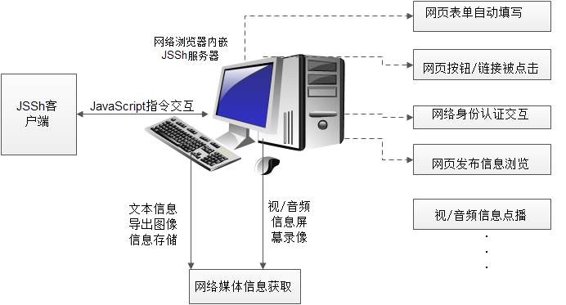
动态网页信息获取
3. 基于浏览器模拟实现网络媒体信息获取
基于浏览器模拟实现网络媒体信息获取
实现过程是利用典型的 JSSh 客户端向内嵌 JSSh 服务器的网络浏览器发送JavaScript指令。
指示网络浏览器开展网页表单自动填写、网页按钮/链接被点击、网络身份认证交互、网页发布信息浏览，以及视/音频信息点播等系列操作。

Slide 38
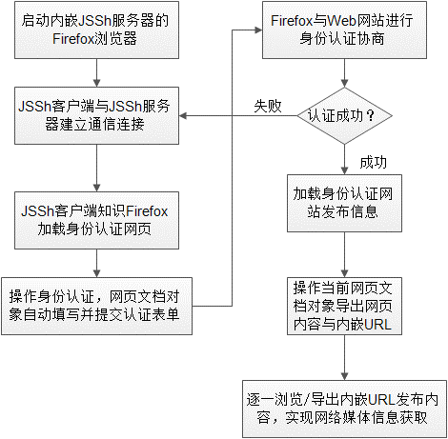
动态网页信息获取
3. 基于浏览器模拟实现网络媒体信息获取
身份认证表单自动填写
向内嵌 JSSh 服务器发送指令，指示浏览器加载身份认证网站发布信息
对网页内嵌 URL 逐一进行点击浏览与内容导出

Slide 39
3.网络通信信息的获取
Jasmine.More

Slide 40
网络通信信息获取的一般方法
有线网络
无线网络
端口镜像复制模式
设置成混杂模式，缺点不能获得802.11b 的帧头
攻击交换机以得到所有的数据包
射频监听工作模式
攻击模式包括：MAC Flooding 攻击和 ARP 包欺骗
能捕获到其所在的基本服务集中的所有数据包

Slide 41
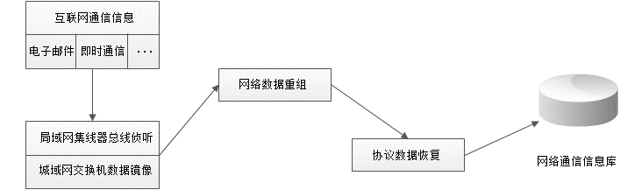
网络通信信息获取流程
获取流程
包括信息镜像、数据重组、数据恢复、信息存储等技术环节
数据获取及交互主要通过三层交换机通信端口数据导出的方式
避免获取个人隐私范畴的网络通信信息
网络通信信息获取流程

Slide 42
网络通信信息获取的难点分析
数据爆发式增长所造成的狂潮困扰着用户，从中提取有用信息仍然是一大难题。
快速获取信息
由于网络上缺乏有效监管，人人都可以发布信息，很多情况下难以保证信息的真实可靠
信息容易混淆
安全性难以保证，道高一尺魔高一丈，黑客们很容易将错误的信息混淆视听。
真实度不高
开放性、动态性的互联网信息，用户如果要快捷地获取信息，仍然存在一定难度。
有用信息提取
主要难点是互联网网络信息资源丰富但分散、缺乏一个有效的一体化管理
42

Slide 43
本节思考题
1. 简述互联网信息分类？
2. 简要描述网络媒体信息获取的一般流程？
3. 描述基于浏览器模拟技术进行网络媒体信息获取过程？
4. 简要说明网络通信信息获取方案？
5. 数据包捕获技术的核心是什么？

Slide 44
网络信息内容安全
网络信息内容预处理技术

Slide 45
目录
1
预处理概述
2
语义特征抽取
3
特征子集选择
4
特征重构及向量生成
5
文本内容分析
6
本节小结

Slide 46
1.预处理概述
Jasmine.More

Slide 47
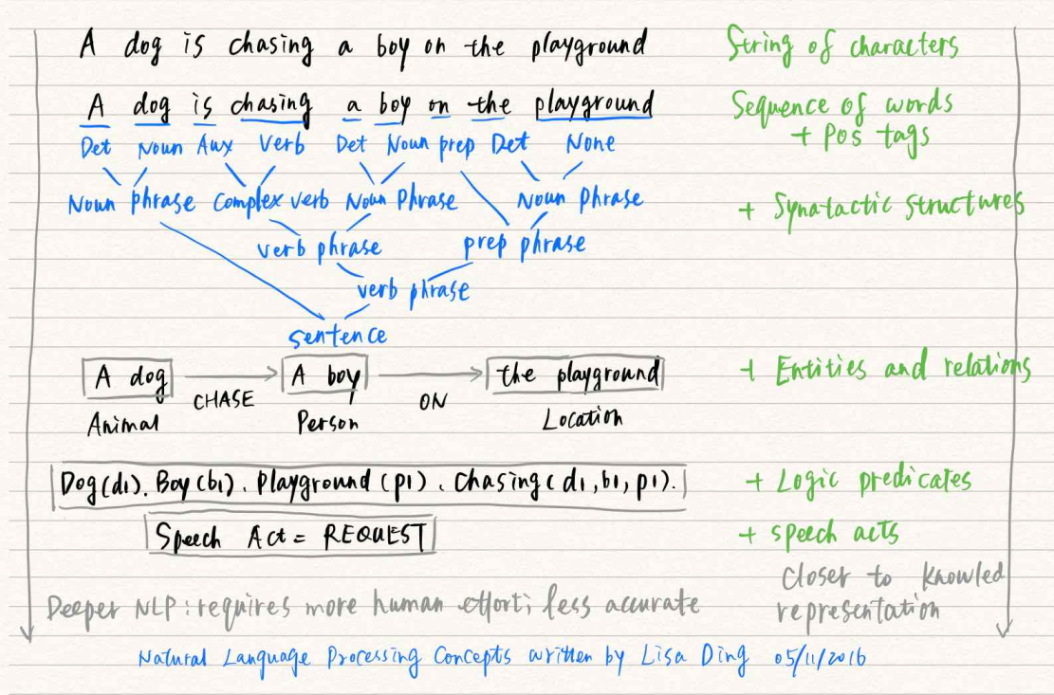
网络信息内容预处理概述
分词，去停用词
特征子集选择与特征重构
语义特征提取
向量生成和文本内容分析
如何去除和减弱文本信息噪声和变形的影响是文本信息处理软件所遇到的一个重要的问题。

Slide 48

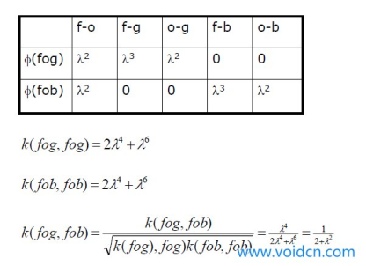

中文分词技术特点
中文是以字为基本书写单位，单个字往往不足以表达一个意思，通常认为词是表达语义的最小元素。因此须对中文字符串进行合理的切分。
基于统计方法
基于理解方法
字符串匹配
优点是：分词过程是跟词典作比较，不需要大量的语料库、规则库，其算法简单、复杂性小、对算法作一定的预处理后分词速度较快；
缺点是：不能消除歧义、识别未登录词，对词典的依赖性比较大，若词典足够大，其效果会更加明显。
优点是：由于是基于统计规律的，对未登录词的识别表现出了一定的优越性，不需要预设词典；
缺点是：需要一个足够大的语料库来统计训练，其正确性很大程度上依赖训练语料库的质量好坏，算法较为复杂，计算量大，周期长，但是都较为常见，处理速度一般。
优点是：由于能理解字符串含义，对未登录词具有很强的识别能力，能很好的解决歧义问题，不需要词典及大量语料库训练；
缺点是：需要一个准确、完备的规则库，依赖性较强，效果好坏往往取决于规则库的完整性。算法比较复杂、实现技术难度较大，处理速度比较慢。

Slide 49
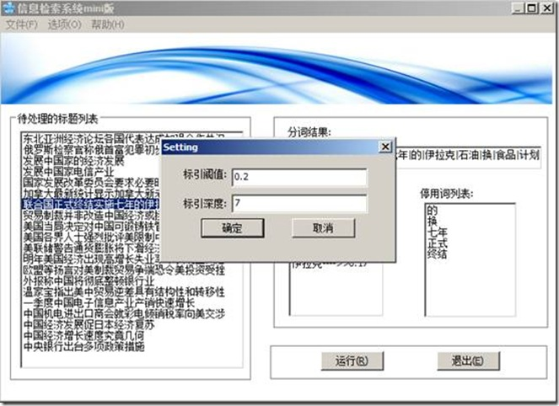
去停用词
停用词
是指在信息检索中，为节省存储空间和提高搜索效率，在处理自然语言数据（或文本）之前或之后会自动过滤掉某些字或词，这些字或词即被称为Stop Words（停用词）。这些停用词都是人工输入、非自动化生成的，生成后的停用词会形成一个停用词表。但是，并没有一个明确的停用词表能够适用于所有的工具。甚至有一些工具是明确地避免使用停用词来支持短语搜索的。
计算机对其处理不但是没有价值的工作，还会增加运算复杂度，通常文本的停用词处理中可采用基于词频的方法将其除去。

Slide 50
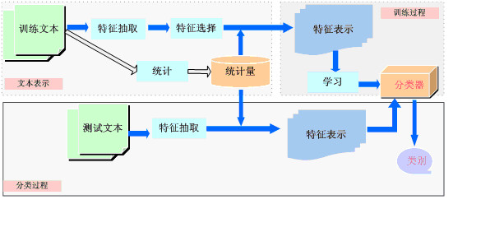
语义特征提取
语义特征需具备如下特征：
特征项要能确实标识文本内容
具有将目标文本与其他文本相区分的能力
特征项的个数不能太多
特征项分离要比较容易实现
根据语义级别由低到高来分，文本语义特征可分为：亚词级别、词级别、多词级别、语义级别和语用级别。其中，应用最为广泛的是词级别。

Slide 51

语义特征提取
有一篇很长的文章，我要用计算机提取它的关键词（Automatic Keyphrase extraction），完全不加以人工干预，请问怎样才能正确做到？

Slide 52

语义特征提取
假定现在有一篇长文《中国的蜜蜂养殖》，我们准备用计算机提取它的关键词；
首先思路，如果某个词很重要，它应该在这篇文章中多次出现。于是，我们进行“词频”统计；
我们可能发现"中国"、"蜜蜂"、"养殖"这三个词的出现次数一样多。这是不是意味着，作为关键词，它们的重要性是一样的？
如果某个词比较少见，但是它在这篇文章中多次出现，那么它很可能就反映了这篇文章的特性，正是我们所需要的关键词

Slide 53
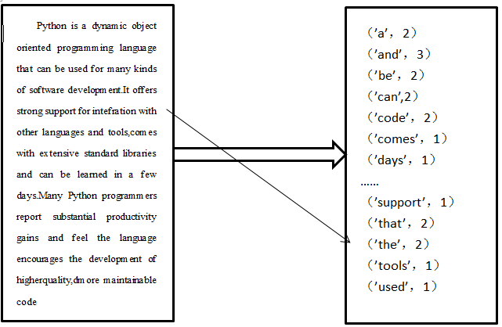
词级别语义特征
词特征可进行计算的因素有很多，
最常用的有词频、词性：
词频
词性
文档、词语长度
词语直径
首次出现位置
词袋模型
词级别(WordLevel)以词作为基本语义特征。以单词作为基本语义特征在文本分类、信息检索系统中工作良好，是最常见的基本语义特征。

Slide 54
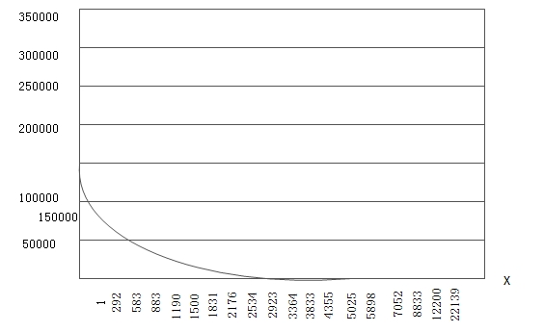
文档频率阈值法与齐夫定律
文档频率阈值法
用于去除训练样本集中出现频率较低的特征项
词频对标识文本类别的重要性
齐夫定律
单词出现的频率 rank(t) 与其序号 n(t) 存在近似反比关系
一个中文预料的齐夫定律现象验证

Slide 55
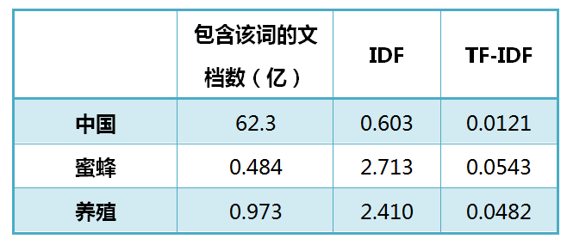
语义特征提取
假定该文长度为 1000 个词，“中国”、“蜜蜂”、“养殖”各出现 20 次，则这三个词的“词频”（TF）都为 0.02。假设中文网页有 250 亿
“蜜蜂”的 TF-IDF 值最高，“养殖”其次，“中国”最低。（如果还计算“的”字的 TF-IDF，那将是一个极其接近 0 的值。）所以，如果只选择一个词，"蜜蜂"就是这篇文章的关键词。

Slide 56
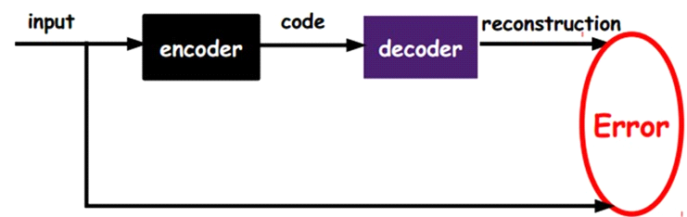
特征重构
特征重构以特征项集合为输入，利用对特征项的组合或转换生成新的特征集合作为输出
一般有如下要求：
输出的特征数量要远远少于输入的数量
尽可能地保留原有类别区分能力
常用方法：
基于语义的方法，如词干与知识库方法
基于统计等数学方法，如潜在语义索引
特征重构

Slide 57
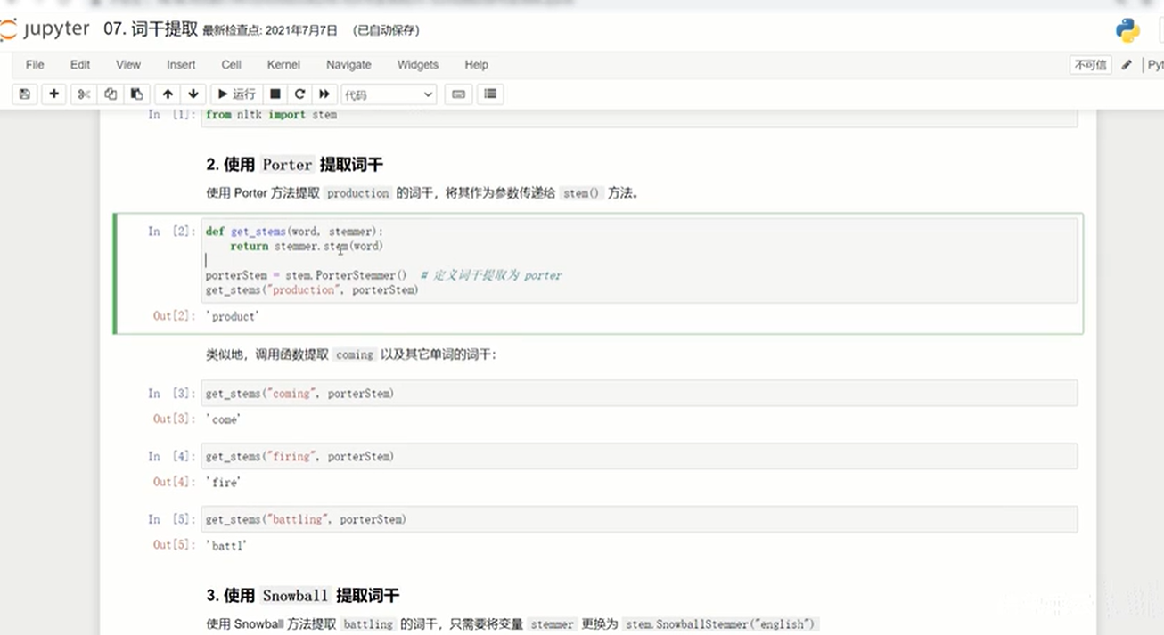
特征重构
由于英文存在词形变化情况，词干方法(stemming)在英文文本处理中应用较为广泛
目的：
词干提取
在词法学和信息检索里，词干提取是去除词缀得到词根的过程（得到单词最一般的写法）。对于一个词的形态词根，词干并不需要完全相同；相关的词映射到同一个词干一般能得到满意的结果，即使该词干不是词的有效根。从 1968 年开始在计算机科学领域出现了词干提取的相应算法。很多搜索引擎在处理词汇时，对同义词采用相同的词干作为查询拓展，该过程叫做归并。词干提取项目一般涉及到词干提取算法或词干提取器。
将变化的形式与其原形式合并为单个特征项，
有效降低特征项维数
常用方法：
常用的解决方式是采用简保留词前面的主体部分 (去除后缀)
采用 n 元模型作为特征项时，应在构建 n 元模型前进行处理

Slide 58
潜在语义索引
LSI 模型则以大规模的语料为基础，通过使用线性代数中对矩阵进行奇异值分解的方法，实现了一种词与词之间潜在语义的表示方式
LSI 模型有着良好的降维性能，对特征项之间的潜在关系有着优秀的表达能力。
转换结果不直观、矩阵分解运算量大、动态更新需重新运算。
奇异值分解的并行算法有助于实现更大规模的矩阵奇异值分解。

Slide 59

向量生成
向量生成主要解决如何对表示文本的特征项集合赋予合适的权重。
一个样本中某特征项的权重由局部系数、全局系数和正规化系数 3 部分组成
局部系数 (Local Component) ，表示特征 t 对当前样本 d 的直接影响，一般认为在样本 d 中一个特征 t 出现的次数越多，则 t 对 d 的影响越大
全局系数 (Global Component) 考虑特征 t 在整个训练样本中的重要性，包含特征t的文档数较少时，特征 t 比较有分类区分能力，应给予较大权重。
规范化系数 (NormalizationComponent) 用于调节权重的取值范围，一种常见的方式是将所有的权重向量的取值范围映射到 [0,1] 区间。

Slide 60
文本语法分析
如何减少文本特征的维数，避免维度诅咒是一个至关重要问题，主要包含三个方面
1.词义
指通过语言模型或语法模型来处理文本的过程，包括隐马尔科夫（Hidden Markov Model，HMM）词性标注、最大熵（Maximum Entropy，ME）等
2.文本语义分析
将句子转化为某种可以表达句子意义的形式化表示，即将人类能够理解的自然语言转化为计算机能够理解的形式语言，做到人与机器相互沟通。
3.文本语用分析
利用语用学进行文本分析，针对句子群（又称话题，Topic）开展高端分析，获取对文本内涵的掌握。

Slide 61
文本语法分析
语义分析方法包括词义消歧、信息抽取和感情倾向性分析内容
1.词义消歧
对多义词根据上下文给出它所对应的语义编码，该编码可以是词典释义文本中该词所对应的某个义项号，也可以是义类词典中相应的义类编码
2. 信息抽取
其研究内容包括实体识别、术语自动识别和关系抽取。命名实体识别包括中国姓名、中国地名、组织机构、英译名的自动辨识。
3. 情感倾向性分析
对一篇文章进行情感色彩判断。具体来说，就是对说话人的态度（或称观点、情感）进行分析，即对文本中的主观性信息进行分析。

Slide 62
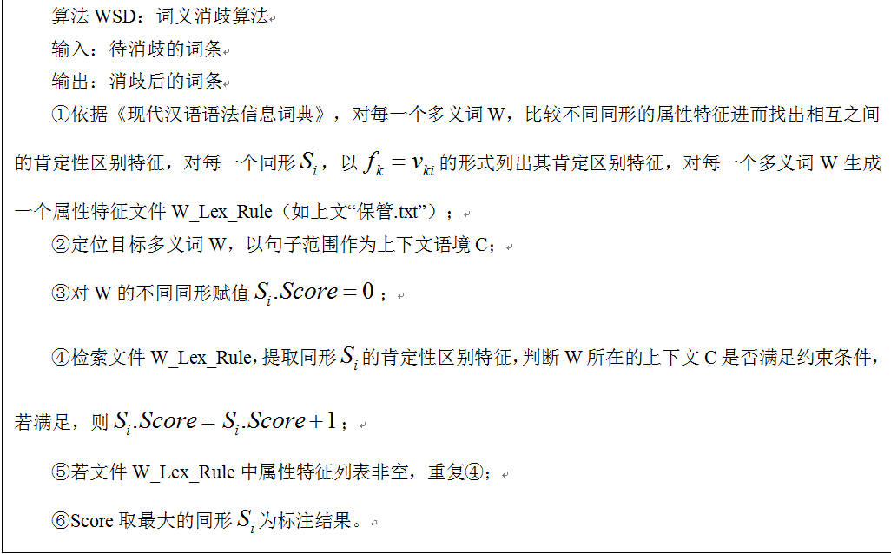
文本语法分析
基于词条语法属性的词义消歧的基本思路是

Slide 63
文本语法分析-信息抽取
信息抽取过程示意图
其中，信息抽取引擎的输入是一组文本，引擎通过使用一个统计模块、一个规则模块或者两个的混合进行信息抽取。IE 引擎的输出是一组从文本中抽取的标注过的框架，即填好了的一张表。

Slide 64
情感倾向性分析
网络舆情倾向性分析模块分解为
词语情感倾向性分析、句子情感倾向性分析和篇章情感倾向性研究三个子模块
1.词语情感倾向性分析子模块
词语情感倾向性研究是倾向性研究工作的前提。具有情感倾向的词语以名词、动词、形容词和副词为主，也包括人名、机构名、产品名、事件名等命名实体
2.句子情感倾向性分析子模块
其任务是对句子中的各种主观性信息进行分析和提取，包括对句子情感倾向性的判断，以及从中提取出与情感倾向性论述相关联的各个要素。
3.篇章情感倾向性研究子模块
设定一定的阈值，并对含有情感的句子值综合相加，得出篇章的情感色彩，完成文本倾向性分析。根据得出的网页文本情感值与设定的阀值相比较的结果，将网页分为四级：恶性网页、消极网页、中性网页和积极网页。

Slide 65
文本语法分析-信息抽取
语用学是一门研究如何用语言来达成一定目的的学科，即，利用语用学进行文本分析，针对句子群（又称话题，Topic）开展高端分析，获取对文本内涵的掌握。
话题是有因果关系的一些句子，它们必须连贯（coherence），如例句1；
把可独立理解并且是良构的几个句子放到一起的结果，并不能保证获取的是话题，如例句2。
例句1：张玉把车钥匙弄丢了，她喝醉了。
例句2：张玉把车钥匙弄丢了，她喜欢吃菠菜。
为完成文本因果关系提取出现了话题检测与跟踪方法；为了完成互联网上不同文本信息内容自动分类提出了文本分类器(也称为信息内容过滤)。

Slide 66
本节思考题
1. 简述文本信息的语义特征？
2. 如何进行文本特征提取？
3. 词语情感倾向性分析有哪些方法？
4. 如何衡量特征抽取过程与选择过程所造成的信息损失？
5. 为什么要进行特征重构，常用的方法有哪些？

Slide 67

网络信息内容安全
网络信息内容过滤

Slide 68
目录
1
网络信息内容过滤概述
2
网络信息内容过滤技术的分类
3
网络信息内容过滤的一般步骤
4
网络信息内容过滤模型
5
网络信息内容过滤的主要方法
6
网络信息内容过滤典型系统
5
7
本节小结与思考题

Slide 69
4.1网络信息内容过滤概述
Jasmine.More

Slide 70
网络信息内容过滤概述---定义
定义：
根据用户的信息需求，运用一定的标准和工具，从大量的动态网络信息流中选取相关的信息或剔除不相关信息的过程。
相比于信息检索技术，网络信息过滤技术是一种更系统化的方法，用来从动态的信息流中抽取出符合个性化需求的信息。
相比于传统的信息检索模式，信息过滤技术具有较高的可扩展性，能适应大规模用户群和海量信息。
可以为用户提供及时、个性化的信息服务，具有一定的智能和较高的自动化程度。

Slide 71
网络信息内容过滤概述---原理
网络信息内容过滤系统常见特点
信息过滤系统是为无结构化和半结构化的数据而设计的信息系统
信息过滤系统主要用来处理大量的动态的信息
信息过滤系统包含大量的数据
典型的信息过滤系统应用包含输入的数据流或是远程数据源的在线广播(比如新闻组、Email)
网络信息内容过滤基本原理
过滤是基于对个体或群组的信息偏好的描述，也称为用户取向
过滤是从动态的数据流中收集或去掉某些文本信息

Slide 72
网络信息内容过滤概述---意义
改善Internet信息查询技术的需要
个性化服务的基础
信息中介（信息服务供应商）开展网络增值服务的手段
维护我国信息安全的迫切需要
网络信息内容过滤具有重要的现实意义和巨大的应用价值

Slide 73
4.2 网络信息内容过滤技术的分类
Jasmine.More

Slide 74
网络信息内容过滤技术的分类
基于内容的过滤
协作过滤
上游过滤
下游过滤
根据过滤方法分类
根据操作的主动性分类
根据过滤位置分类
根据过滤的不同应用分类
主动过滤
被动过滤
专门过滤软件
网络应用程序
其他过滤工具

Slide 75
4.3 网络信息内容过滤的一般流程
Jasmine.More

Slide 76
网络信息内容过滤的一般流程
用户通过网络产生信息，用户需求模板将信息以计算机可识别的形式揭示出来
对动态的网络信息集不作预处理，只是当信息流经过系统时才运用一定的算法把信息揭示出来
通过反馈机制作用于用户和用户需求模板，使用户逐渐清晰自己的信息需求
反馈模块主要用于处理用户的反馈信息并依据反馈信息进一步精化用户模型，并保存
网络信息内容过滤一般流程

Slide 77
网络文本信息过滤模型
模型中各部分主要技术
文本表示：布尔模型、向量空间模型、概率模型
用户模板建立：向量空间模型、预定义关键字、层次概念集、分类目录
用户模板与文本的匹配：布尔模型、向量空间模型、概率模型
用户反馈：机器学习方法
网络文本信息过滤模型

Slide 78
实例分析
Websense 主数据库
将收集的网页分级，分级结果保存在Websense 的分级数据库中，Enterprise 应用程序每天都会自动从分级数据库中下载最新的内容，更新主数据库的记录，专门工具定期回访网页，对网页重新分级。
Websense Enterprise 应用程序
为每一类目分别设置：
时基限额
继续，延迟
设定时段
Websense Enteprise 过滤系统示意图

Slide 79
4.4网络信息内容过滤模型
Jasmine.More

Slide 80
网络信息内容过滤模型
优点
实现简单
检索速度快
易于理解
不足
原始信息表示不精确
匹配规则过于严格，容易造成漏检
二值性导致系统无法准确提供信息
布尔模型
01
模拟人脑对信息的处理方式，在其内部存储可行模式的整个集合，这些模式可被外部暗示唤起，即使“外部”提供的资料不足，也可以在其内部进行构造。
给出原始信息的向量表示
给出用户模板的向量表示
计算原始信息和用户模板之间的相似度
将条件信息提供给用户，获得反馈
03
02
向量空间模型
神经网络模型

Slide 81
4.5网络信息内容过滤的主要方法
Jasmine.More

Slide 82
网络信息内容过滤的主要方法
分类是一个有指导的学习过程，也是网络信息内容过滤中的一个重要技术方法
基于内容的文本过滤在不考虑学习和自适应能力时是一个分类过程
过滤算法的选择是影响文本过滤效果好坏的重要因素
过滤方法
统计方法
逻辑方法

Slide 83
网络信息内容过滤的主要方法
向量中心法
简单实用，应用广泛
相关反馈法
实现较易，受训练集合影响较大
K近邻法
原理简单，需要确定 k 值
统计方法
贝叶斯法
机器学习中应用广泛
多元回归模型
运用线性最小平方匹配算法
支持向量机
文本分类领域比较成功，训练过程效率不高
概率模型
特征加权时融入概率因素

Slide 84
网络信息内容过滤的主要方法
ID3 决策树算法
使用一棵过滤决策树表示学习结果；
决策树的每个节点都是样本的某个属性，采用信息熵作为节点的选择依据；
采用了有效的增量学习策略
逻辑方法
AQ11 算法
使用了逻辑语言来描述学习结果
基于 Rough 集理论的逻辑学习算法
数据约简可以保持相关主题一致的约束下大大简化样本数据，最终使用很少的几条逻辑规则就能描述过滤规则

Slide 85
4.6 网络信息内容过滤典型系统
Jasmine.More

Slide 86
基于多 Agents 的过滤系统
智能 Agents 技术特点
Agent 必须接受和理解不同形式的查询
Agent 必须支持一个易懂、
相容的界面
表达性
综合性
Agent 必须知道“什么时候”和“如何完成”一个目标任务
意图性
Agent 能够适应不同的用户
合作性
用户化
Agent 必须同用户进行合作

Slide 87
基于多 Agents 的过滤系统
多 Agents 智能过滤系统中知识库的建立
核心是知识库的建立，建立过程一般需要三个表
添加标题
检索结果数据表（WWW资源表）
从WWW上获取站点信息
包含两个内容：
一是保存了各个用户感兴趣的主题信息；二是保存了用户经常性的网络行为特征
采用关联词典优点：
用户界面友好
满足个性化查询
用户个性化文件表
主题词、相关词和过滤词表

Slide 88
基于多 Agents 的过滤系统
多 Agents 智能过滤系统的总体框图
用户界面 Agent 是用户和过滤系统的中介；过滤查找 Agent 接受用户的特征请求，对 WWW 资源库进行查找和过滤；兴趣学习 Agent 接受来自用户界面的反馈信息，对个性化文件库的信息进行修改；搜索更新 Agent和站点操作 Agent 是面向网络操作的，搜索更新 Agent 按一定周期自动从web 上获取信息补充到 WWW 资源库中，站点操作 Agent 直接面向资源系统或者站点获取信息，并将结果返回到用户界面 Agent；系统总控Agent 负责多 Agents 之间的通信与协作。

Slide 89
基于多 Agents 的过滤系统
多 Agents 智能过滤系统的总体框图
实现信息导引，帮助用户确定自己需要的信息所在的领域，细化和规范查询要求；提供用户相关信息反馈窗口，记录用户对查找结果的满意程度；为用户提供注册登录界面，以便存储用户的个性化信息
用户界面 Agent
过滤查找 Agent
过滤查找功能是根据用户界面 Agent 的请求实现对 WWW 资源库的查找，并将查找结果反馈给用户界面
站点操作 Agent 是直接与信息源进行连接获取信息的代理，可以在现有网络通信协议 TCP/IP 基础上实现
站点操作 Agent
兴趣学习 Agent 与用户界面 Agent 以及个性化文件库相连，接受并存储用户界面 Agent 的反馈评价信息表
兴趣学习 Agent
将用户的查找请求转换为若干个底层搜索引擎处理格式；向各个搜索引擎发送查询请求，并统一其返回检索结果；不需要建立庞大的索引数据库，也不需要使用复杂的检索机制，便于维护
搜索更新 Agent
系统管理模块
该模块分为系统初始化和系统设置两个子模块
知识库管理模块
对用户长期没有访问的网站信息和主题兴趣，采用一定策略减少其权值

Slide 90
基于文本匹配的过滤系统
总体设计
系统采用后台程序和监控端相结合的结构。监控端负责网页信息的截获，并将其反馈给后台程序，接收后台程序的命令对网页重定向不做处理。后台程序负责网页信息的检测和判定并将判定结果发送给监控端，同时，维护数据库更新并提供相关管理界面。
系统工作原理

Slide 91
基于文本匹配的过滤系统
总体设计
系统的过滤方法采用 URL/IP 过滤和内容过滤相结合的方法
网页文本过滤模块采用字符串匹配过滤和文本分类过滤两种过滤模式相结合的策略
网页判定流程

Slide 92
基于文本匹配的过滤系统
模块设计---基于 IP/URL 的过滤模块
基于 IP/URL 的过滤模块是三个过滤模块中的最上层，网页信息要首先经过该模块的处理
两个查询操作：
待检测网页 URL 的查询。
用户自定义黑名单库的查询操作。
黑名单库接受三个更新操作：
接收基于字符串模式匹配的过滤模块反馈信息
接收基于文本分类技术的过滤模块反馈信息
接收用户自定义操作，对黑名单库进行的添加和删除操作
基于 IP/URL 的过滤模块流程图

Slide 93
基于文本匹配的过滤系统
模块设计---基于字符串模式匹配的过滤模块
基于字符串匹配的过滤模块采用 AC-BMH 作为其核心算法
基于字符串匹配的文本过滤的特点：
1. 主要针对中文文本过滤
2. 敏感词库中的词语一般较短
字符串匹配过滤算法流程图

Slide 94
基于文本匹配的过滤系统
模块设计---基于文本分类技术的过滤模块
当之前过滤策略都将网页判定为正常网页时才进行该模块的处理
基于文本分类的过滤模块选取支持向量机算法作为模块核心算法
支持向量机文本分类算法分为训练过程和识别过程
原 因
中文网页过滤的处理对象是单个的Web页面
训练样本库只包含支持向量的样本，训练出来的分类模型占用空间少
支持向量机是一种原生的两类分类算法，很适合网页过滤

Slide 95
4.7本章小结与思考题
Jasmine.More

Slide 96

本章小结与思考
思考题
网页内容过滤有哪些应用？目前主要有哪些方法？
简单描述字符串匹配过滤算法。
简要描述网络信息内容过滤的主要方法。

Slide 97
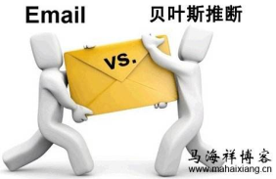
本章练习-垃圾邮件过滤器
使用“贝叶斯推断”过滤垃圾邮件步骤：
收集数据，已准备好两类邮件数据，正常邮件和垃圾邮件各 25 份；
分析数据：切分文本。利用正则表达式对文件进行解析 token 序列。并对数据进行相关处理；
训练算法：利用朴素贝叶斯设计垃圾分类器；
测试算法：使用测试集来测试分类过滤效果。

Slide 98
网络信息内容安全
网络舆情分析

Slide 99
目录
1
网络舆情分析概述
2
网络舆情分析关键技术
3
舆情分析系统框架
4
舆情分析常用方法
5
典型应用及发展趋势

Slide 100
网络舆情分析概述
Jasmine.More

Slide 101

网络舆情分析概述
网络舆情
人大选举…
总统换届…
…
萨德部署…
竞选？
两会召开…
…
经贸合作…
舆情指在一定的社会空间内，围绕中介性社会事项的发生、发展和变化，作为主体的民众对作为客体的国家管理者产生和持有的社会政治态度。如果把中间的一些定语省略掉，舆情就是民众的社会政治态度。

Slide 102
网络舆情分析概述
网络舆情主要表现形态
文本
表现形式分类
图像
网络舆情存在空间
音频、视频等

Slide 103
网络舆情分析概述
网络舆情分析的特点
直接性：通过网络直接发表意见，传播迅速
网络舆情
特点
一
二
三
四
五
随意性和多元化：网民可匿名发表观点，健康观点和灰色言论并存
偏差性：网络舆情不等同于全民立场
突发性：网络快速传播的特性使关注焦点迅速成长为舆论热点
隐蔽性：虚拟网络空间中网民可以隐身发言

Slide 104
网络舆情分析概述
人工舆情监控存在问题
网络舆情分析应具备功能
舆情收集不全面
舆情分析引擎
舆情发现不及时
自动信息采集
舆情分析不准确
信息抽取
舆情利用不便利

Slide 105
网络舆情分析
关键技术
Jasmine.More

Slide 106
网络舆情分析关键技术
信息采集技术
热点发现
热点评估
主题跟踪
分析处理
106

Slide 107
网络舆情分析关键技术
信息采集技术
网络爬虫：Heritrix，Nutch 和 Labin
数据爬取
分布式文件存储系统
NoSQL 数据库
分布式并行数据库系统
数据存储
数据清洗
整理已采集数据

Slide 108

网络舆情分析关键技术
热点发现技术
Single-pass 聚类算法
主要算法：
K -means
Single-pass：动态聚类表现良好
KNN 最邻近法
K-means：基于硬划分的无监督聚类算法
KNN：基于类比学习的非参数分类技术
SVM 支持向量机
SVM：多热点事件识别
SOM 神经网络聚类
SOM：人工神经网络

Slide 109
网络舆情分析关键技术
热点评估与跟踪
词频统计：
TF-IDF
与领域词典结合
情感分类：
基于概率论
基于信息论
K最近邻算法:
分类准确性高，速度慢
朴素贝叶斯算法:
分类效率相对稳定，误差率易受干扰
热点评估
热点跟踪
对热点舆情进行等级评估与阈值设定
通过对热点的快速分类实现跟踪

Slide 110
网络舆情分析关键技术
舆情等级评估
确定对象集和评估因素集
确定评估集
评估指标权重的确定
评估指标隶属度的确定
网络舆情的等级评估通常采用综合评判方法，即对受到多种因素制约的事物或现象做出一个总体评判。
我国对网络舆情的等级评估采用多级模糊综合评判模型，模型的确定主要涉及算子的选择。
网络舆情安全评估模型一般构建步骤

Slide 111
网络舆情分析
系统框架
Jasmine.More

Slide 112
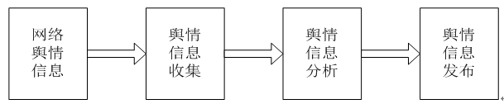
网络舆情分析系统框架
总体设计原则：流程化、标准化、模式化
系统关键：信息采集和舆情分析
信息源的选择：人工设定和机器学习
典型舆情系统业务流程：

Slide 113
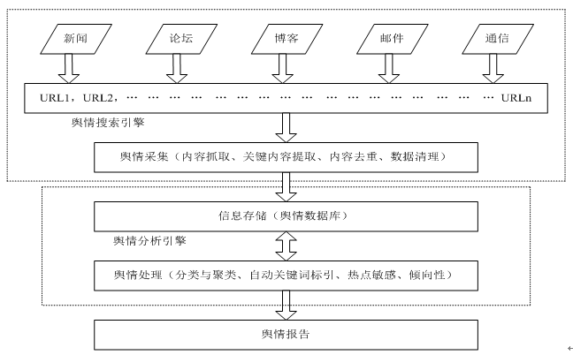
网络舆情分析系统框架
系统总体架构
信息采集：从数据源进行网页抓取，经正文提取、内容去重等操作，然后将数据表示为便于处理的形式。
舆情分析：利用分类、聚类算法对信息进行分析处理，形成舆情简报传递给前台。

Slide 114
网络舆情分析系统框架
关键技术分析
功能：
信息的概念化
焦点的发现
事件的追踪
主要技术：
文本聚类
文本分类
文本倾向性分析
舆情搜索引擎
包括信息源的选择和信息的采集
在传统搜索引擎基础上进行拓展
搜索的广度和深度影响系统性能
舆情分析引擎

Slide 115
网络舆情分析
常用方法
Jasmine.More

Slide 116
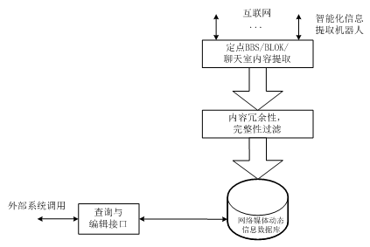
网络舆情分析常用方法
高仿真网络信息深度抽取
重点研究原创网络互动式动态信息提取
形成高性能动态信息提取系统，组成舆情监控系统的信息获取模块

Slide 117
网络舆情分析常用方法
信息自动提取机器人技术
1、个性化可配置的信息自动提取技术
2、互动式信息的智能提取技术
3、网页编写语言的实时语义理解技术
4、多线程内容提取技术

Slide 118
网络舆情分析常用方法
基于语义的海量文本特征快速提取与分类
基于分词的文本特征提取
重点研究网络文本媒体的语义特征提取
互联网舆情信息原始数据库
形成基于语义的文本特征快速提取与分类系统，组成舆情监控系统的信息分析模块
基于字频统计的文本特征提取
分类特征统计分析
基于互联网网络媒体特性的多媒体特征提取
互联网舆情信息作业数据库
（标准化、正则化）

Slide 119
网络舆情分析常用方法
多媒体群件理解技术
综合字词、标点和模式匹配的文本核心信息快速提取
图像核心信息
快速提取技术
综合环境信息和相关媒体信息的多媒体群件理解技术

Slide 120
网络舆情分析常用方法
非结构信息自组织聚合表达
数据分析模块
数据仓储模块
数据类型挖掘引擎模块
分类数据库数据挖掘引擎
舆情热点分析
舆情焦点分析
舆情演变分析
舆情关联分析
舆情综合分析

Slide 121
典型应用及发展趋势
Jasmine.More

Slide 122
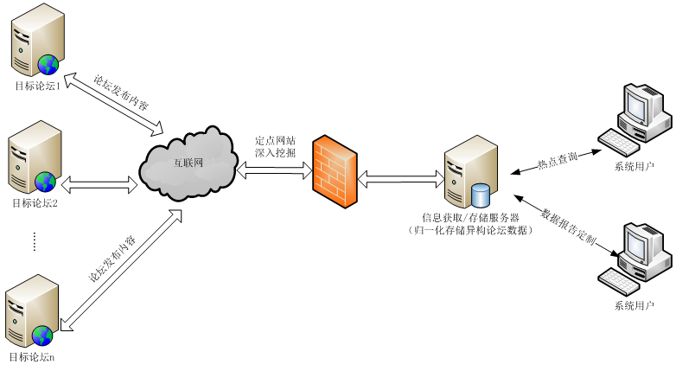
网络舆情分析的典型应用
互联网论坛信息监控案例
利用网络协商与人机对话模拟等技术实现目标站点的信息获取，进行归一化存储，最终呈现系统目标站点的讨论分析情况和具体内容。

Slide 123



网络舆情分析的典型应用
定点站点
深入挖掘机制
异构数据归一化存储与目标站点热点查询
监控目标热点自动发现功能

Slide 124
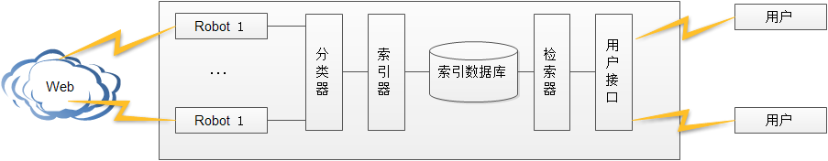
网络舆情分析的发展趋势
针对信息源的深入信息采集
信息采集的深入性和全面性是重点解决问题。

Slide 125
网络舆情分析的发展趋势
异构信息的融合分析
数据格式
语义分析
采取通用的具有高度扩展性的数据格式进行资源整合
采取基于语义等应用层上层信息的抽象融合分析

Slide 126
网络舆情分析的发展趋势
非结构信息的结构化表达
专有名词
1
如：人名、地名、机构名、日期、时间、邮件地址等
通常，非结构信息的结构化表达被归结为文本信息提取问题，信息提取技术可分为五个层次。
模板要素
2
应用模板的方法搜索和识别名词性条目的相关信息
模板关系
3
应用模板的方法搜索和专有名词之间的关系
同指关系
4
解决文本中的代词指称问题
脚本模板
5
根据应用目标定义任务框架

Slide 127

大数据时代
期望数据与安全完美平衡

